Slide 1
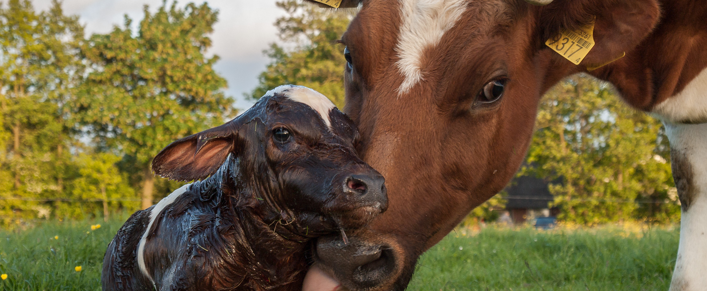
Keuzedeel landbouwhuisdieren

Slide 2
Datum | Programma | Bijzonderheden
17 januari | Melkvee; voortplanting, voeding, spoed | Oefenen casus
24 januari | Afronding melkvee, start varkens
31 januari | Melkvee: voeding met Agrifirm incl. bedrijfsbezoek | Aanwezig bij Vetker: 12.45 uur Aanvang 13.00 uur
7 februari | Varkenshouderij Vleesvee/vleeskalveren incl. bedrijfsbezoek | 13.00 uur Emmink
14 februari | Kleine herkauwer en excursie middag | Oefenen casus
21 februari | Praktijkdag met dierenarts de stal in
28 februari | Voorjaarsvakantie
Notes:
7 maart: Lables Jennet en zelf pluimvee
14 maart: aflezen lab pluimvee theorie en herhaling afronden rest, examen oefenen+ varkenshouderij!
21 maart: studiedag
28 maart: naar ter Haar, 11.00- 12.30 en 13.00-14.30 uur
4 april: GD Almelo, agrozorgwijzer
11 april: examen
18 april: herexamen
!! Casussen en vee online!!

Slide 3
Vandaag
Middelen keizersnede
Poeders en pillen
Droogzetten
Spoed
Cyclus, hoe zat het nou?
Voeding
Start varkens

Slide 11
Voedingssupplementen
Drenchen poeders
Pillen

Slide 12
Uiergezondheid
Beslisboom mastitis
Beslisboom droogzetten
Bespreek in je groepje hoe deze werken en bedenk een casus waarbij een veehouder belt/aan de balie kom/advies vraagt

Slide 13
Spoed??
Opdracht spoed of niet? Bekijk op https://www.a7noorddierenartsen.nl/spoedgevallen/spoed-landbouwhuisdieren/ Welke spoedgevallen er zijn in de landbouwhuisdierenpraktijk. Maak vervolgens een document voor achter de balie (bij de telefoon) over hoe te handelen bij spoed. Neem daarin de volgende onderdelen op:
- Naam aandoening
- Verschijnselen die de eigenaar kan noemen aan de telefoon
- Is dit ernstige spoed of lichte spoed?
- Welke vragen stel je aan de eigenaar?
- Welke adviezen geef je de eigenaar voor de tijd waarin hij op de dierenarts wacht
Overige belangrijke informatie
Inleveren per mail, uiterlijk 31 januari

Slide 14
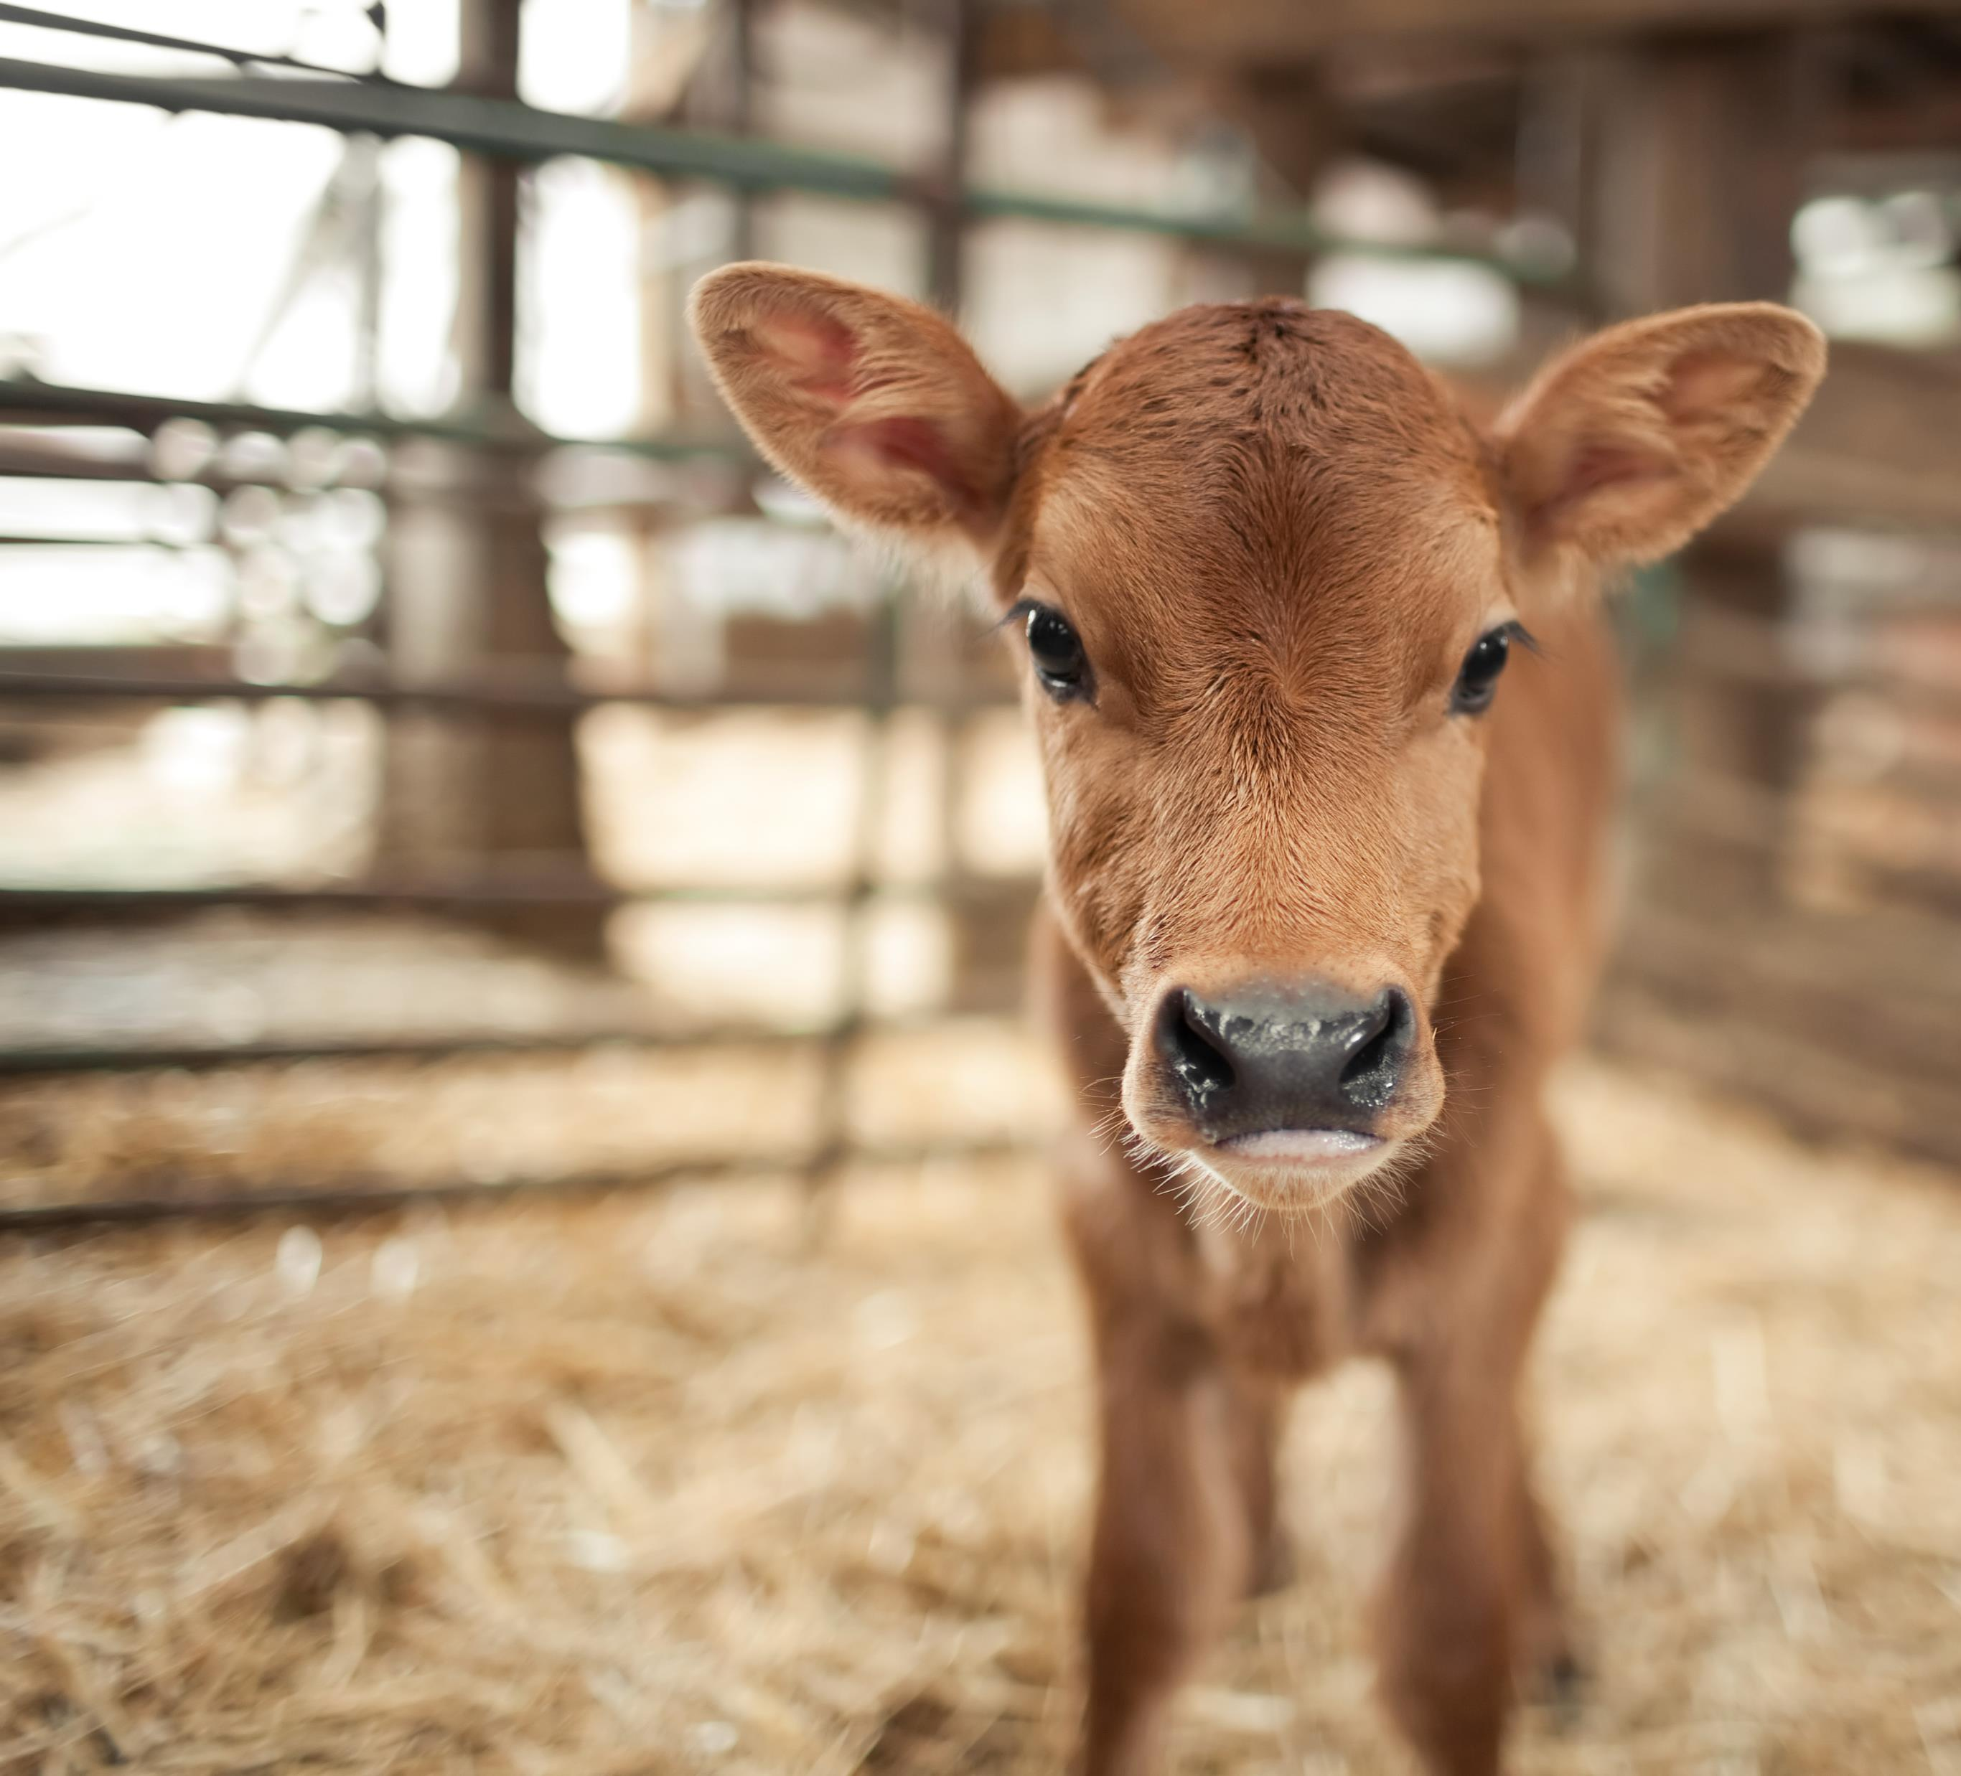
Wat weet je over de cyclus van de koe?
www.kahoot.it

Slide 15
Voeding
Rundveevoeding - Cursusmateriaal veehouderij (lerenoverveehouderij.nl)
Doornemen hoofdstuk 4 en hoofdstuk
Maken van beide hoofdstukken

